Slide 1

Credit One
Definición del proceso de ciencia de datos

Slide 2

Agenda
A continuación abordaremos los siguientes puntos
Metas del proyecto
Marco del Proceso
1
2
Administración de datos
Definición del modelo
3
4
Tratamiento de problemas
Diagrama del Proceso
5
6

Slide 3

Metas del Proyecto
Debido al aumento en el número de clientes que han incumplido el pago de sus prestamos surge la necesidad de reinventar el sistema de calificación de clientes para maximizar el cumplimiento de las obligaciones y mejorar los márgenes de utilidad
Mejorar el sistema de calificación de crediticia
Maximizar el cumplimiento en el pago de los clientes
Monetizar el beneficio

Slide 4
Proceso de Datos
Definición de metas
01
02
Administración de datos
Evaluación de modelos
03
04
Obtención de resultados

Slide 5



Administración de datos
Para este ejercicio disponemos de 30,000 registros de clientes con su respectiva información personal y tendencias de pago, aunque esta información es relativamente poca, tomando en cuenta la calidad de los datos y la consistencia de las observaciones puede ser suficiente para construir un modelo robusto.
6 Meses
30 K
CSV
GRA
Histórico de pagos
30.000 observaciones
Un archivo .csv
Análisis gráfico de resultados

Slide 6

Evaluación y definición del modelo predictivo
Con base en la necesidad de análisis se define el requerimiento como categórico y se establece la necesidad de utilizar modelos de clasificación, para ello se utilizaron Random Forest, C5.0, SVM y KKNN alternando cada uno de ellos con los tres diferentes controles
Diseño de modelos predictivos
Comparación de estadísticas de confianza
Obtención de resultados con el modelo elegido

Slide 7
Tratamiento de problemas
01. Niveles de confianza muy bajos
02. Resultados poco concluyentes
Con base en el nivel de detalle necesario y el tipo de análisis requerido lo más probable es que se presente alguno de los siguientes problemas para los cuales ya se cuenta con un plan de contingencia.
Ajustar los controles de entrenamiento y volver a entrenar los modelos.
Obtener más datos para el entrenamiento o agregar atributos al set de datos actuales.

Slide 8
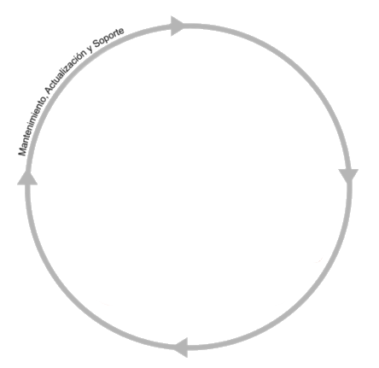
Diagrama del Proceso
Implementación
Evaluación de resultados
Definición del Problema
Datos
Modelado
Comprensión de los datos
Preparación de los datos

Slide 9

GRACIAS

